Slide 1
Сви садржају су доступни на сајту SAČUVAJMO PČELE https://djurdjicas7.wixsite.com/network

Slide 2
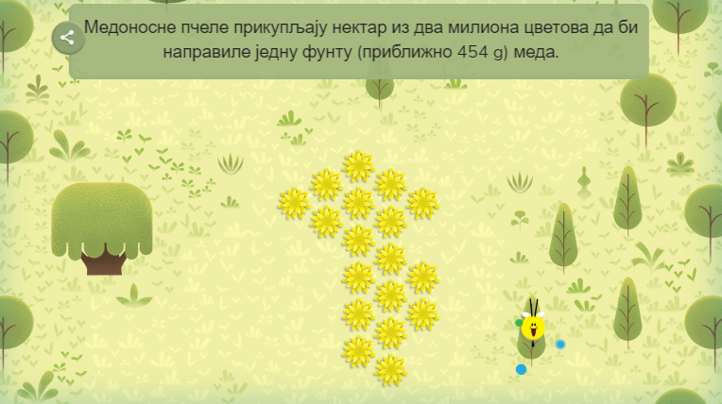
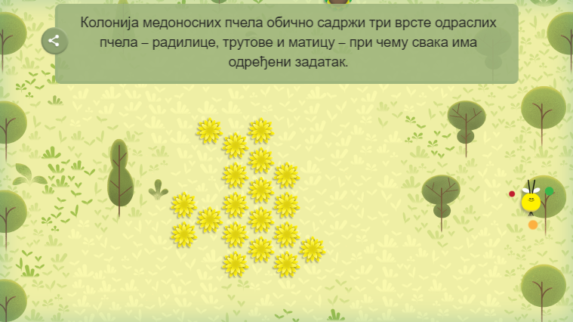
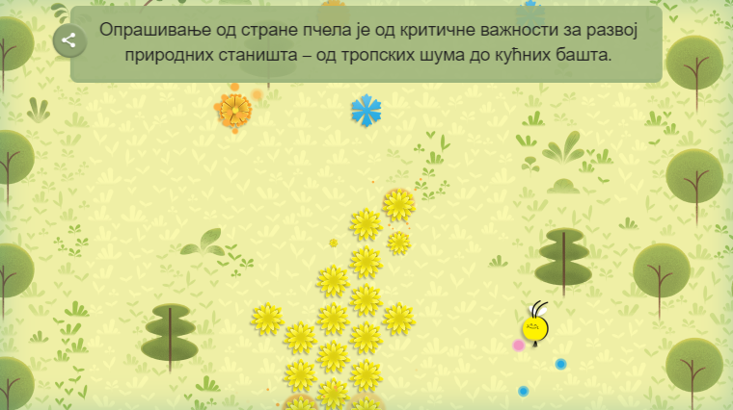
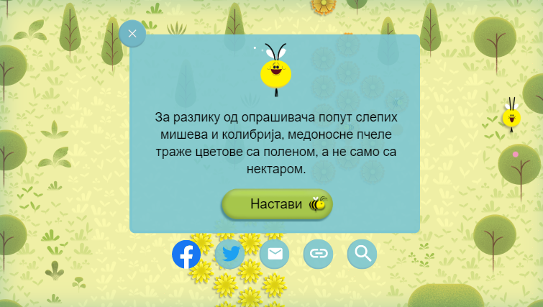
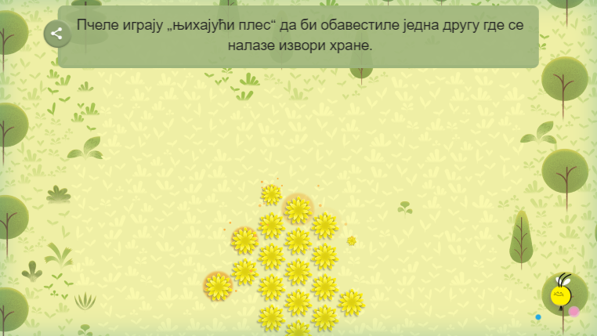
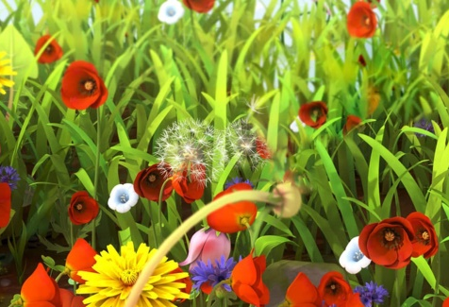
Дан планете Земље
На Дан планете Земље Гугл је поставио анимацију у којој су мали корисници инртернета водили пчелу да опрашује цвеће, при томе откривали важне чињенице о пчелама и нашој планети.
Ова анимација је покренула неколико важних питања.
Earth Day Doodle

Slide 3
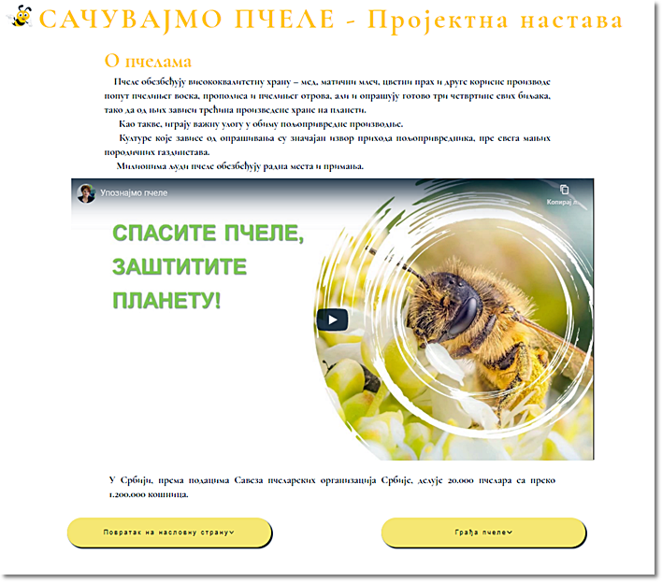
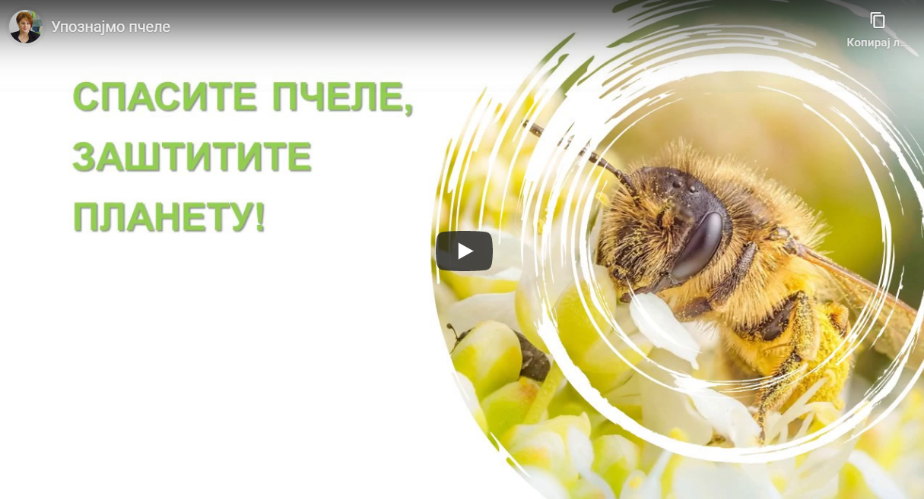
Иницијално питање
Кoлико ми познајемо пчеле?
(увеђење ученика у метакогнитивне стратегије)
- истраживање о
грађи, начину
живота пчела,
вишеструком
значају,
угрожености...
- стварање слике
о дубини изазова
са којим се
суочавамо.
Линк стране сајта
О пчелама
Линк стране сајта
О пчелама
https://youtu.be/GLsSOQglEEg

Slide 4
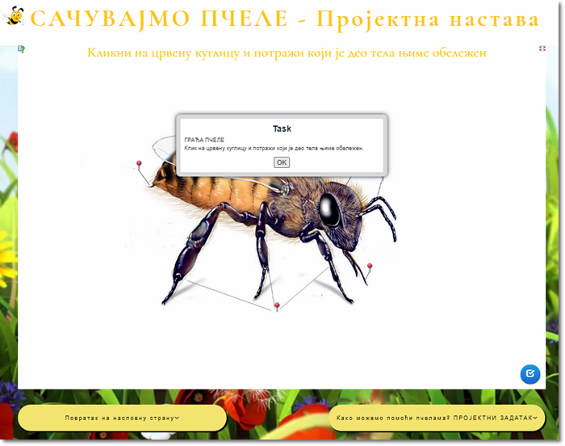
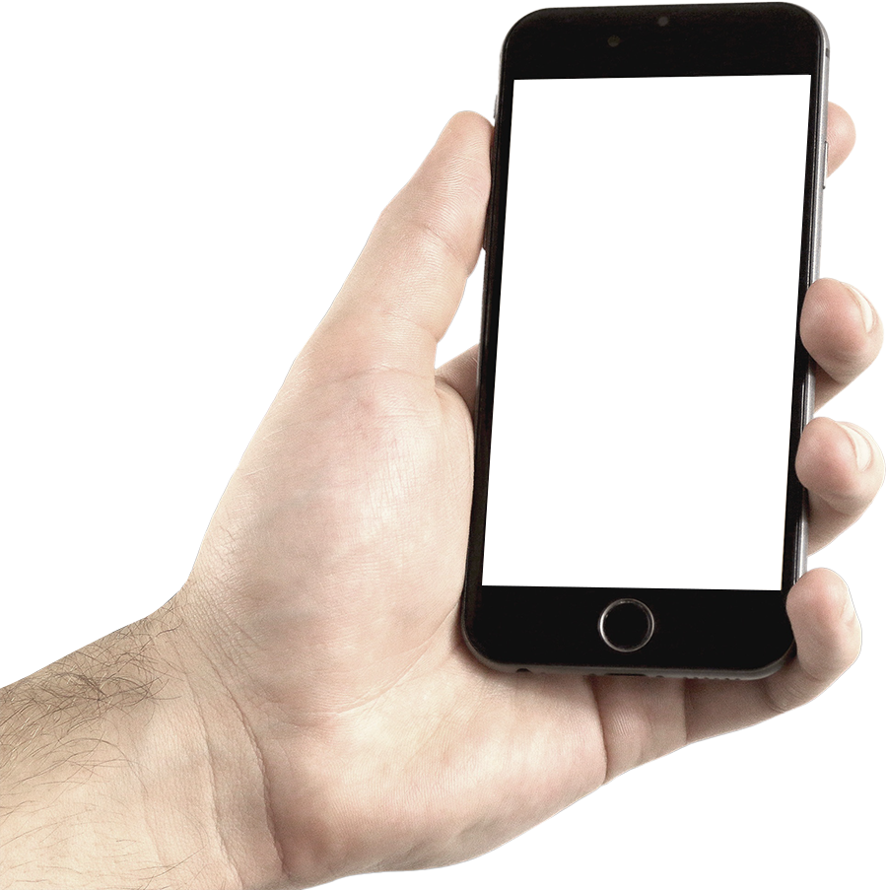
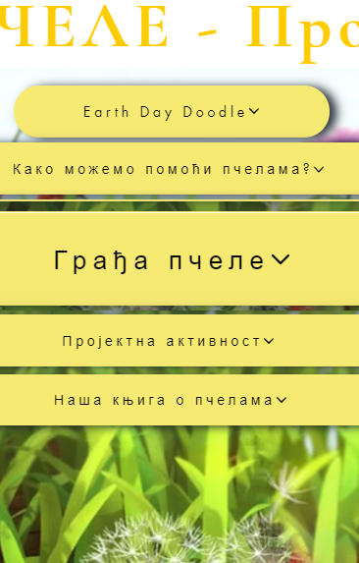
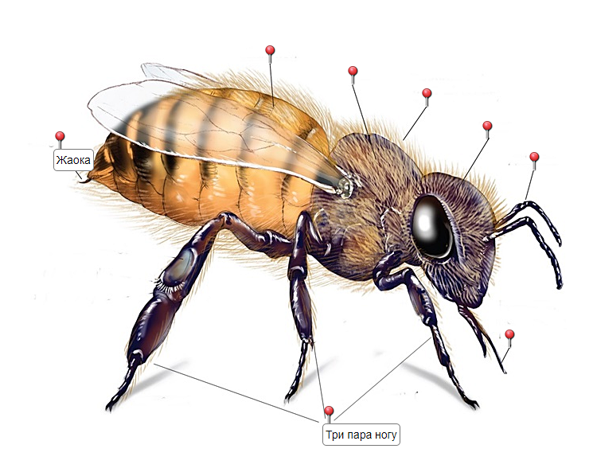
Интерактивна вежба
Треба добро да упознамо предмет (у овом случају биће) нашег истраживања.
Грађа пчеле
Линк стране сајта
Грађа пчеле
LearningApps

Slide 5
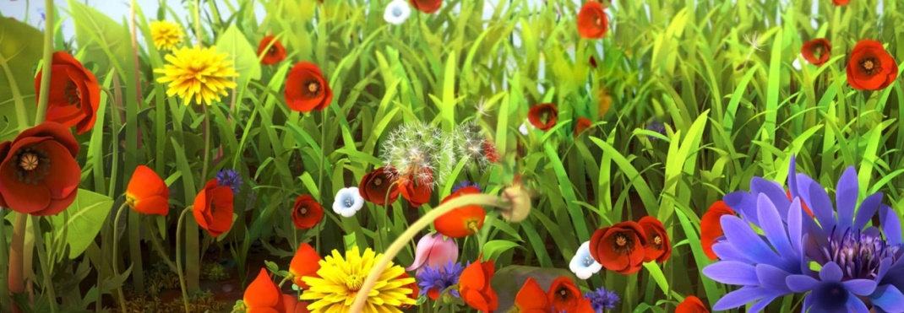
Пројектно питање
Како ми можемо помоћи пчелама
Тражили смо начине како можемо помоћи пчелама.
Тренутно су актуелне петиције и иницијативе којима ученици не могу приступити, због узраста. Истражили смо конкретније облике помоћи.
Открили смо да се врло лако могу направити хранилице - појилице за пчеле.
Зато наш пројекат добија назив ПРИХРАНИМО ПЧЕЛЕ.
Пчелари саветују да се уради прихрањивање пчела када су кишни периоди, који онемогућавају да пчеле сакупе довољне залихе хране у кошницама.
?
Линк стране сајта
Како ми можемо помоћи пчелама?

Slide 6
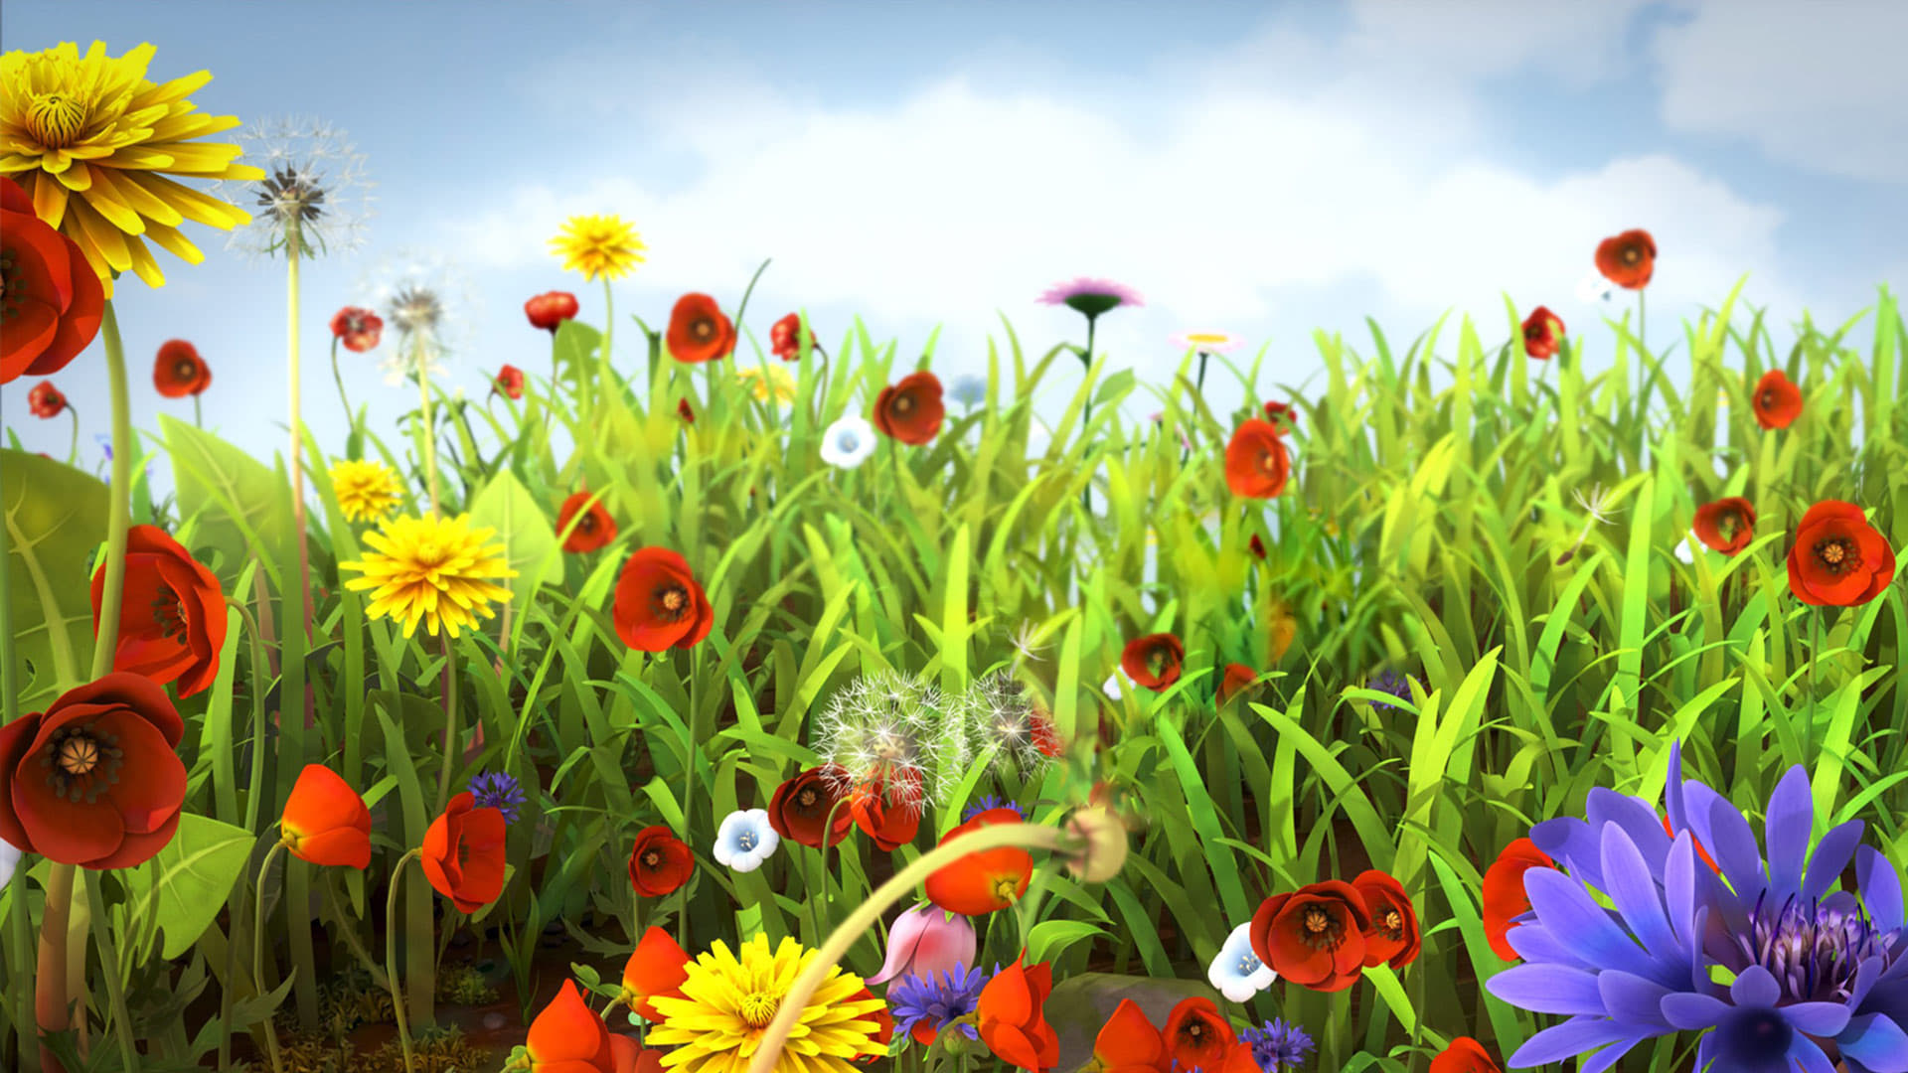
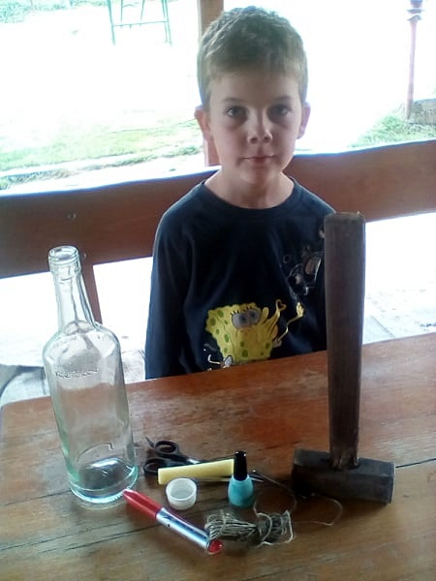
Прихранимо пчеле шећерним сирупом
Израда појилице- хранилице за пчеле
Ученици су се бавили поступком преобликовања
употребних предмета мењајући им намену
као и поступком рециклирања.
Ево шта нам је било потребно:
празна стаклена флаша,
сунђер
јачи канап
маказе
ексер и чекић
пинцета

Slide 7
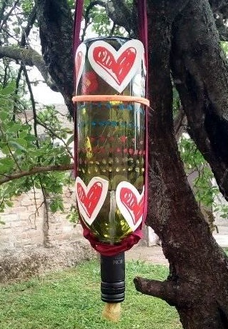
Поступак
Узети празну флашу и украсити је бојом и налепницама.
Оштрим ексером пробушити рупу на завртачу флаше. Будући да ће овде бити уметнут сунђер, проверити да ли је отвор довољно велик да се може провући сунђер.
Кроз отвор протурити мали комад сунђера и повући га пинцетом.
Припрема шећерног сирупа ​⅕ шећера и ⅘ воде
За млађе ученике објашњење: 1 чашу шећера помешати са 4 чаше топле воде, добро измешати и насути у флашу.
Привезати један комад канапа око врха боце и четири дужа комада око доњег дела
Обесити на грану дрвета.

Slide 8
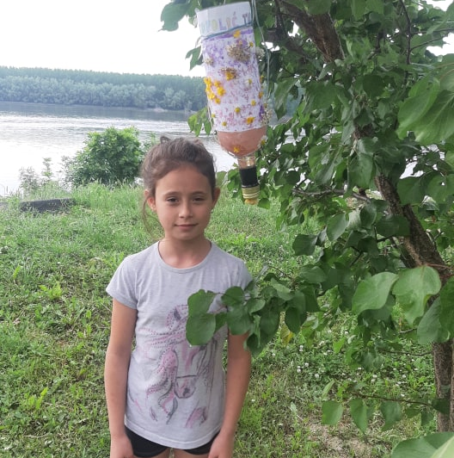
Израда појилице- хранилице за пчеле
Ученици су се бавили поступком рециклирања.
То је процес поновне прераде већ
употребљене материје (амбалаже),
ради њеног даљег коришћења.
При томе се штеди енергија,
мање загађује ваздух,
вода и земљиште
и чува се животна
средина.
Линк стране сајта
Пројектна активност

Slide 9
ПОЗДРАВ ИЗ БАНОШТОРА, ИЗЛЕТИШТА ЗА ПЧЕЛЕ

Slide 10
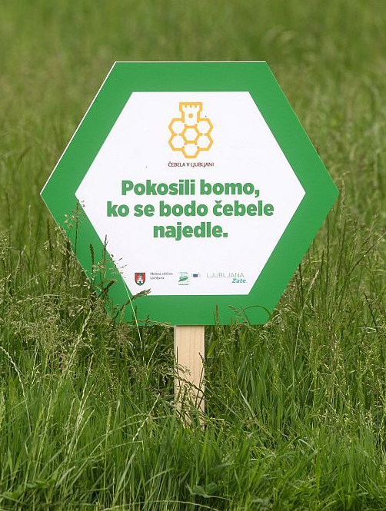
Књига о
пчелама (евалуација)
Прелистајте нашу књигу о пчелама.
У њој ћете наћи ставове и реченице у којима деца пишу о пчелама са поштовањем и љубављу.
Њихови цртежи представљају доживљај света пчела.
https://www.storyjumper.com/book/read/81982495
to be continued...
Јесте ли видели знак у Словенији? - Покосићемо, када се пчеле наједу.
Идеја отвара нове видике!
Линк стране сајта
Наша књига о пчелама

